Slide 1
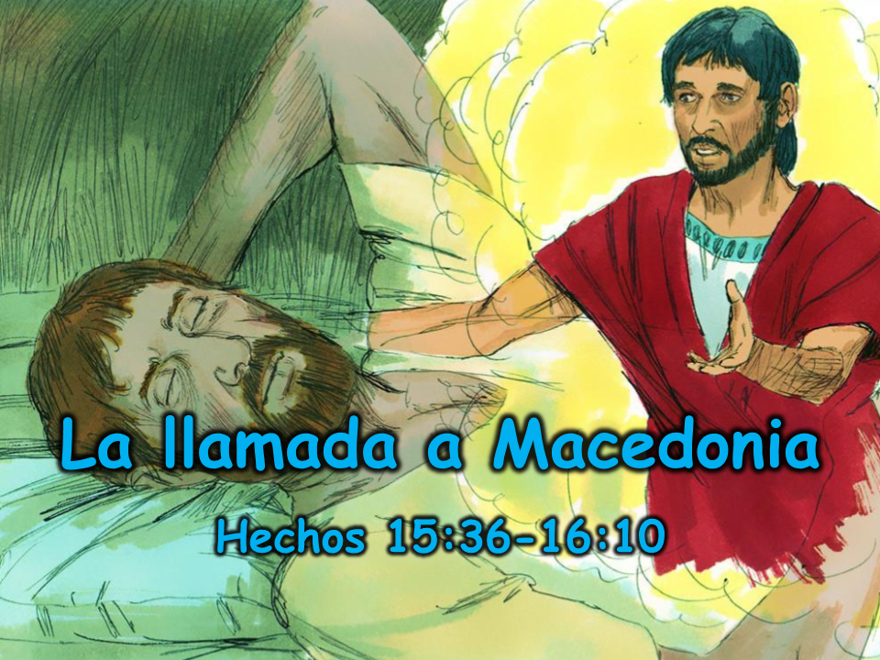
misionleccionesbiblicas.org La llamada a Macedonia
‹#›
Notes:
1. Portada: La llamada a Macedonia (Hechos 15:36-41; 16:1-10)

Slide 2
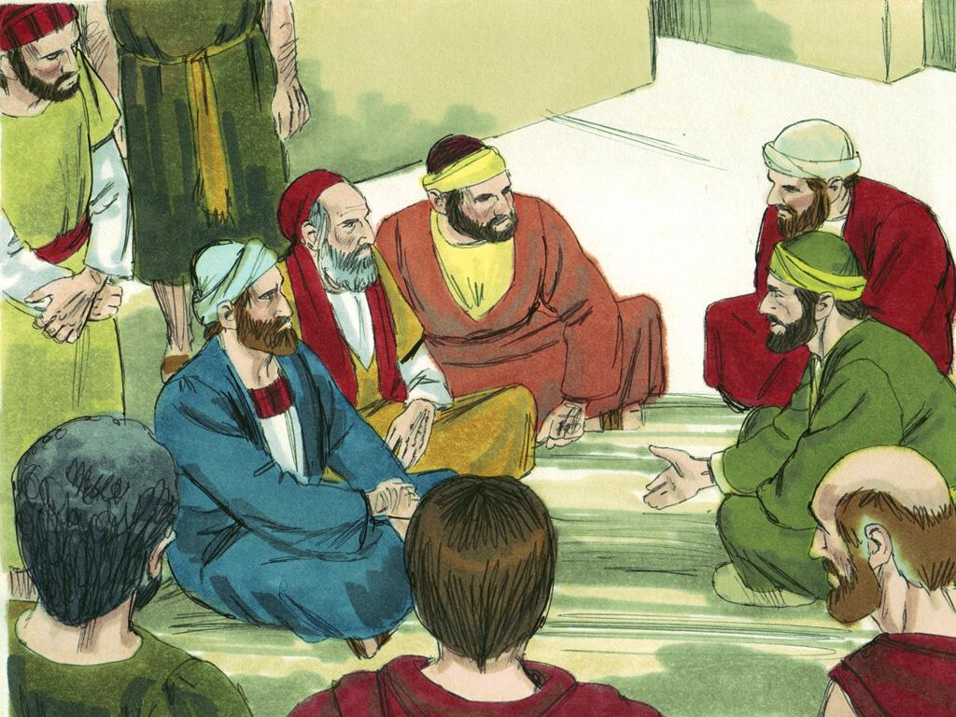
misionleccionesbiblicas.org La llamada a Macedonia
‹#›
Notes:
2. Había muchos cristianos en la iglesia de Antioquía. Algunos eran de familias judías y otros de familias gentiles, pero todos amaban a Dios. Pablo y Bernabé eran dos misioneros que eran miembros de la iglesia en Antioquía.

Slide 3
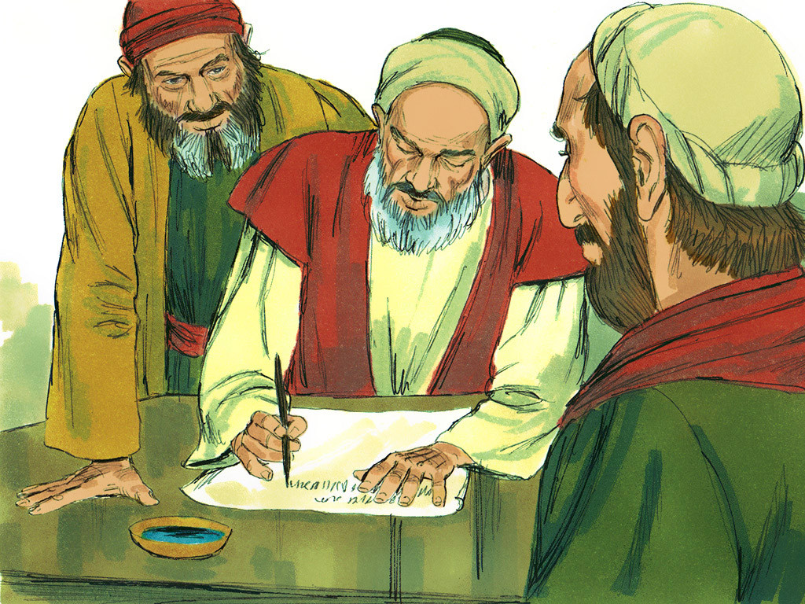
misionleccionesbiblicas.org La llamada a Macedonia
‹#›
Notes:
3. Una vez, unos hombres de Jerusalén vinieron a Antioquía y les dijeron a los cristianos que los gentiles no podían ser parte del pueblo de Dios a menos que primero se convirtieran en judíos. Pero Pablo y Bernabé dijeron que eso no era verdad. Viajaron a Jerusalén y hablaron con los líderes de la iglesia sobre este tema.
Los líderes en Jerusalén enviaron una carta de regreso a Antioquía para decirles a todos los cristianos que lo que Pablo y Bernabé habían dicho era correcto. Los cristianos gentiles NO tenían que convertirse en judíos primero para ser parte del pueblo de Dios. Tanto judíos como gentiles son parte del pueblo de Dios por medio de la fe en Jesús. Puede haber diferencias en muchas cosas, pero todos los cristianos necesitan paz y unidad.

Slide 4
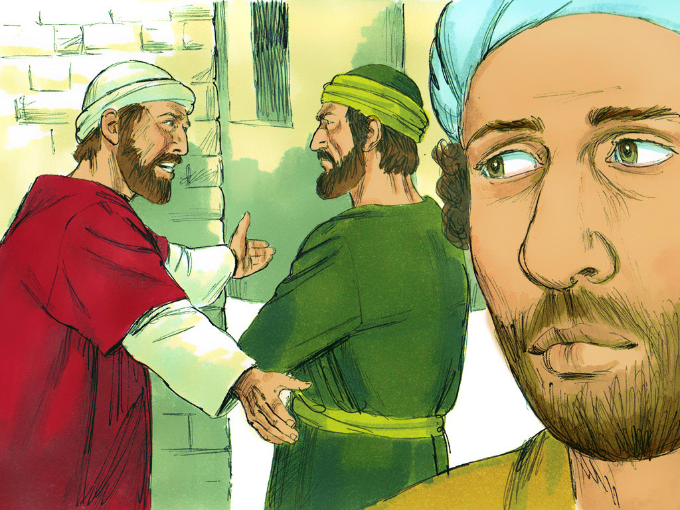
misionleccionesbiblicas.org La llamada a Macedonia
‹#›
Notes:
4. Después de algún tiempo, Pablo empezó a pensar en todas las personas que él y Bernabé habían visitado durante su primer viaje misionero.
Cuando Pablo le pidió a Bernabé que lo acompañara en un segundo viaje misionero, Bernabé quiso llevar a su primo Juan Marcos. Pablo recordaba que Juan Marcos los había abandonado durante el primer viaje. No quería que los acompañara de nuevo. Pablo y Bernabé tuvieron un desacuerdo muy grande sobre este asunto.

Slide 5
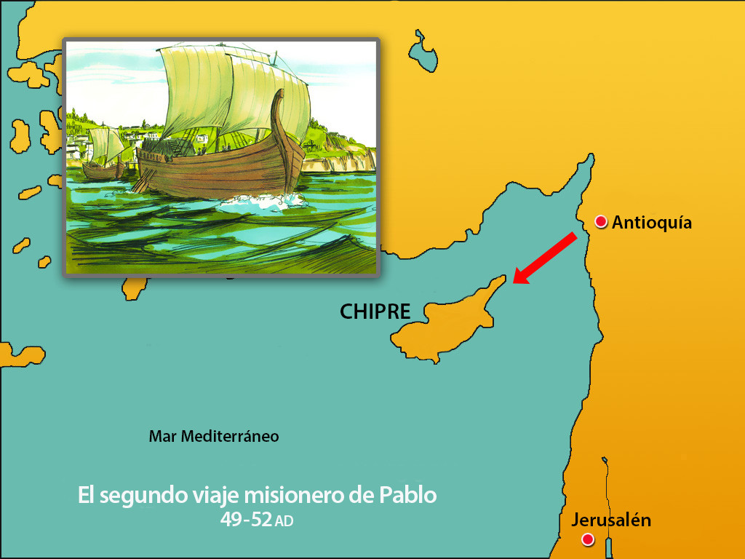
misionleccionesbiblicas.org La llamada a Macedonia
‹#›
Notes:
5. Como no pudieron ponerse de acuerdo sobre Juan Marcos, Bernabé y Pablo decidieron hacer dos viajes diferentes.
Bernabé llevó a Juan Marcos y zarpó hacia Chipre para animar a las iglesias allí.

Slide 6
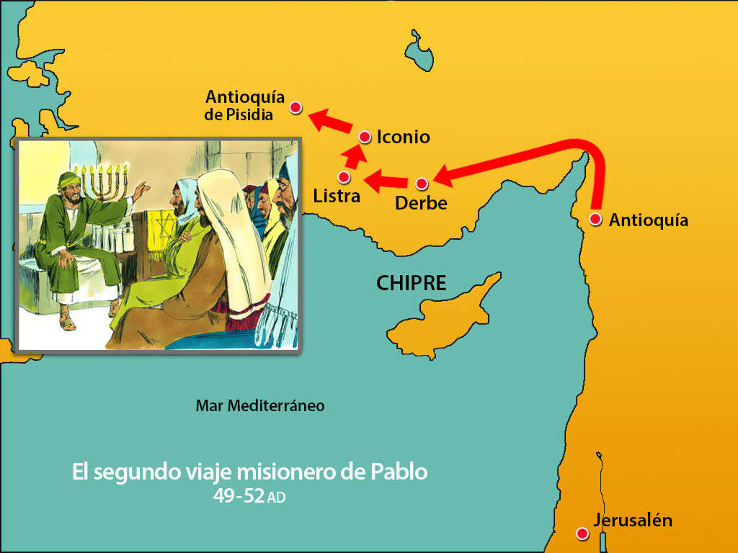
misionleccionesbiblicas.org La llamada a Macedonia
‹#›
Notes:
6. Pero Pablo fue en otra dirección. En lugar de tomar un barco, Pablo salió caminando. Viajó a muchas de las iglesias que había establecido en su viaje anterior.
Pablo también llevó a alguien para que fuera su ayudante. Llevó a un buen colaborador llamado Silas.

Slide 7
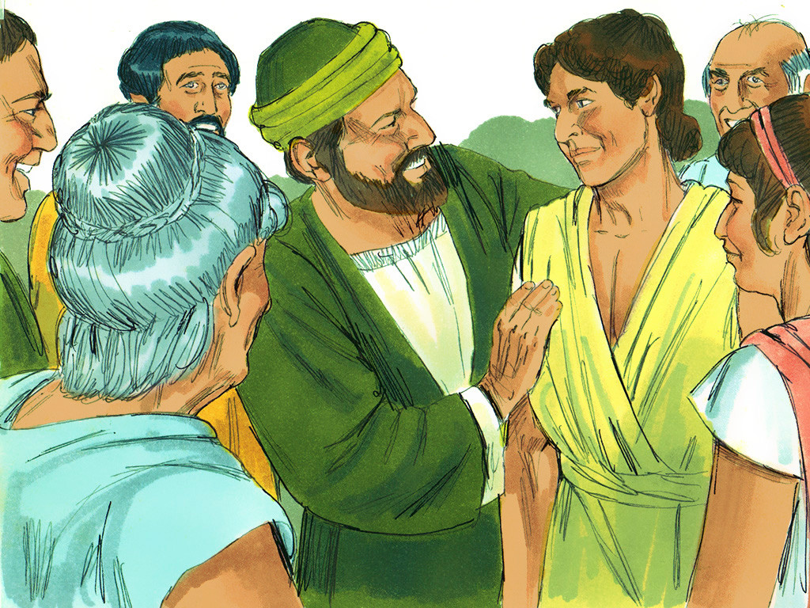
misionleccionesbiblicas.org La llamada a Macedonia
‹#›
Notes:
7. En este segundo viaje misionero, Pablo visitó algunas de las iglesias que había comenzado en su primer viaje. Cuando llegaron a Listra, los cristianos estaban felices de ver a Pablo nuevamente.
En Listra, Pablo y Silas conocieron a un joven llamado Timoteo. El padre de Timoteo era griego, y la mayoría de los griegos no seguían a Dios. Pero desde que era niño, la madre de Timoteo (Eunice) y su abuela (Loida) le habían enseñado sobre Dios. Pablo quedó tan impresionado con este joven que lo invitó a unirse a su viaje misionero. Timoteo dejó a su familia y comenzó a viajar con Pablo y Silas, hablando a las personas sobre Jesús.

Slide 8
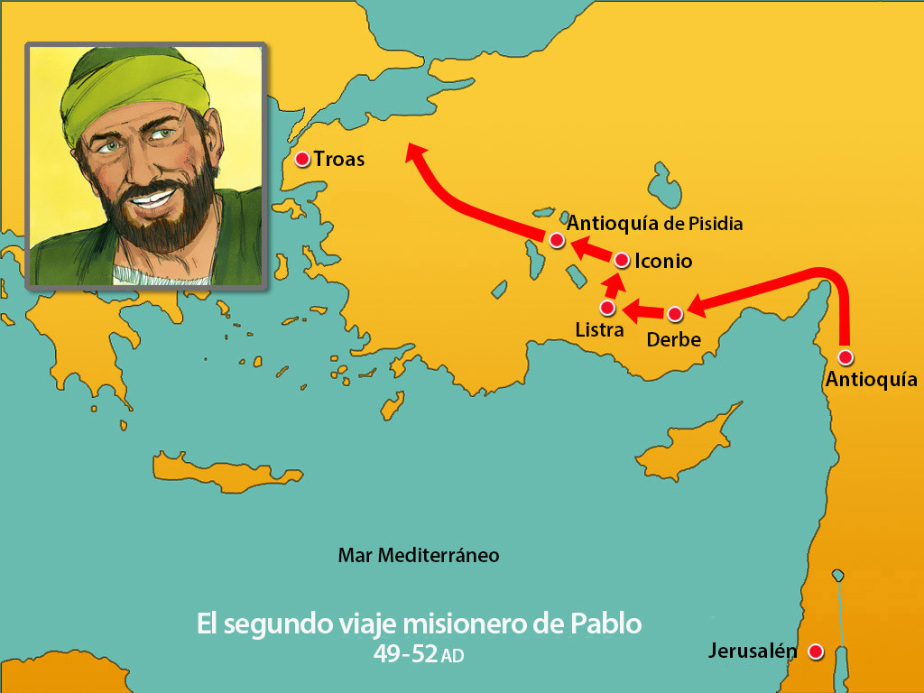
BITINIA
MISIA
¡NO!
misionleccionesbiblicas.org La llamada a Macedonia
‹#›
Notes:
8. Después de que Pablo, Silas y Timoteo salieron de Listra, viajaron para enseñar a las personas sobre Jesús. Pablo siempre trataba de pensar en dónde querría Dios que él fuera. Cuando intentaron entrar en Asia, el Espíritu Santo no quiso que fueran en esa dirección.

Slide 9
BITINIA
¡NO!
MISIA
misionleccionesbiblicas.org La llamada a Macedonia
‹#›
Notes:
9. Más tarde, Pablo trató de llevar al grupo a Bitinia, pero otra vez el Espíritu Santo lo detuvo. Pablo era un misionero y quería ir a donde Dios lo enviara, pero el Espíritu seguía diciendo “no”.

Slide 10
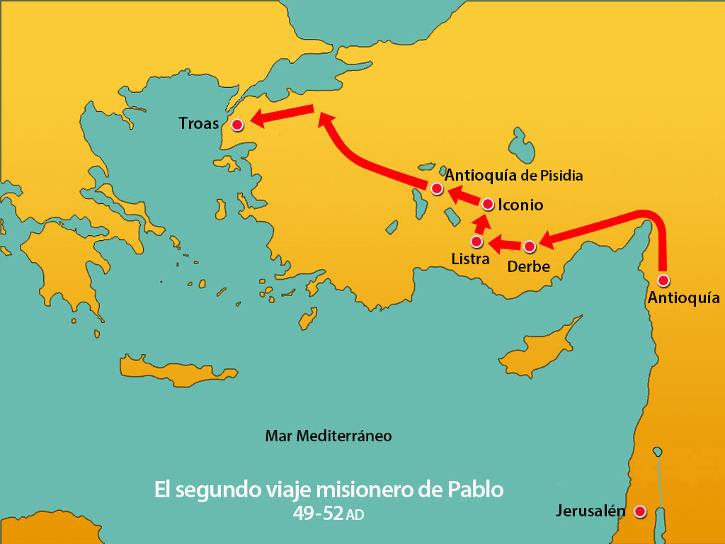
misionleccionesbiblicas.org La llamada a Macedonia
‹#›
Notes:
10.Pablo se detuvo en Troas para decidir qué hacer a continuación. Pero Dios tenía una forma especial de mostrarle sus planes a Pablo.

Slide 11
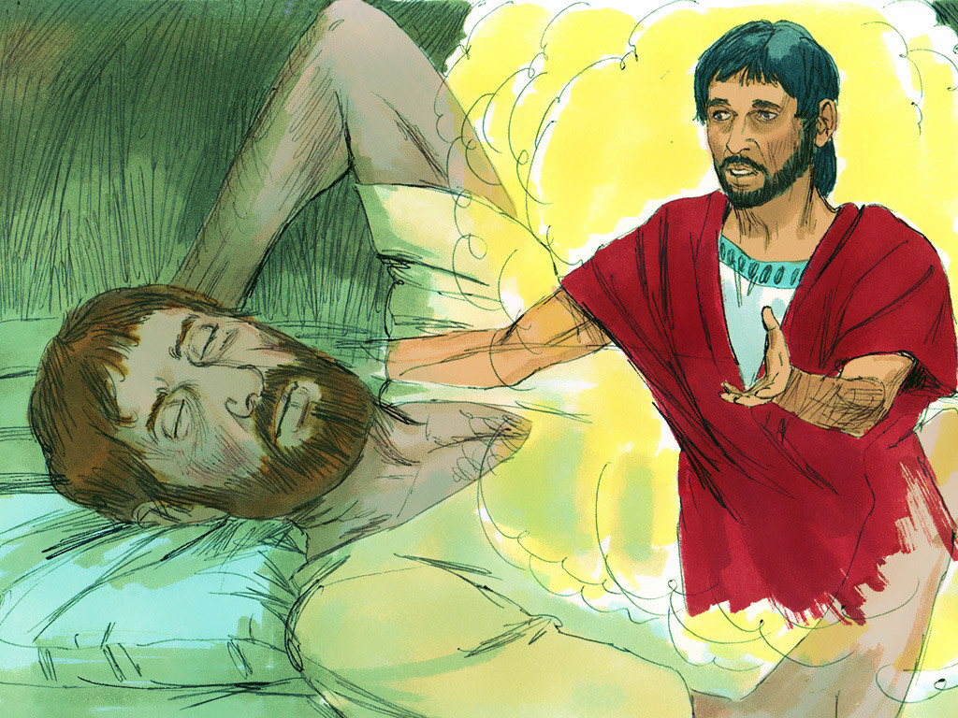
misionleccionesbiblicas.org La llamada a Macedonia
‹#›
Notes:
11. Una noche en Troas, Pablo recibió una respuesta de parte de Dios.
Un hombre vino a él en una visión. El hombre en la visión era de Macedonia, y estaba de pie rogándole a Pablo: —Ven a Macedonia y ayúdanos.

Slide 12
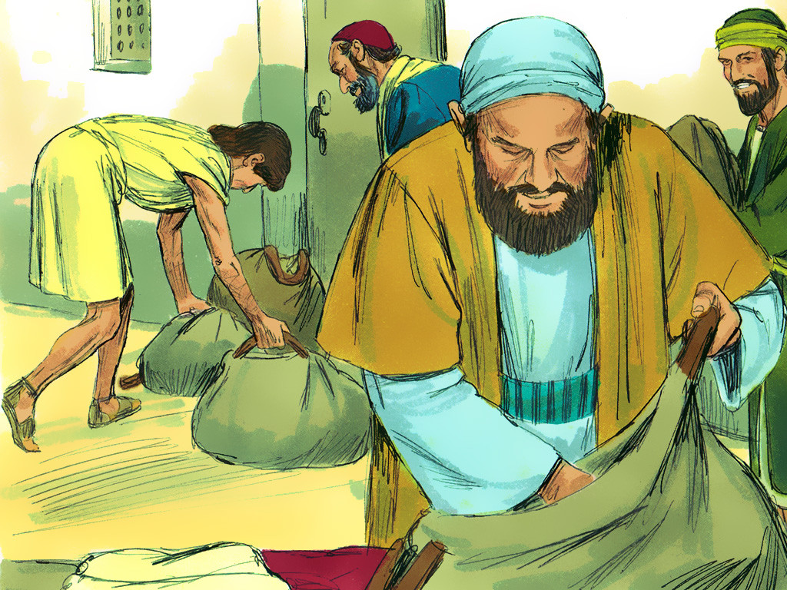
misionleccionesbiblicas.org La llamada a Macedonia
‹#›
Notes:
12. ¡Ahora Pablo sabía a dónde quería Dios que fueran! A la mañana siguiente, Pablo les dijo a sus compañeros de viaje que irían a Macedonia. Todos se prepararon para el viaje. Les esperaban muchas aventuras.

Slide 13
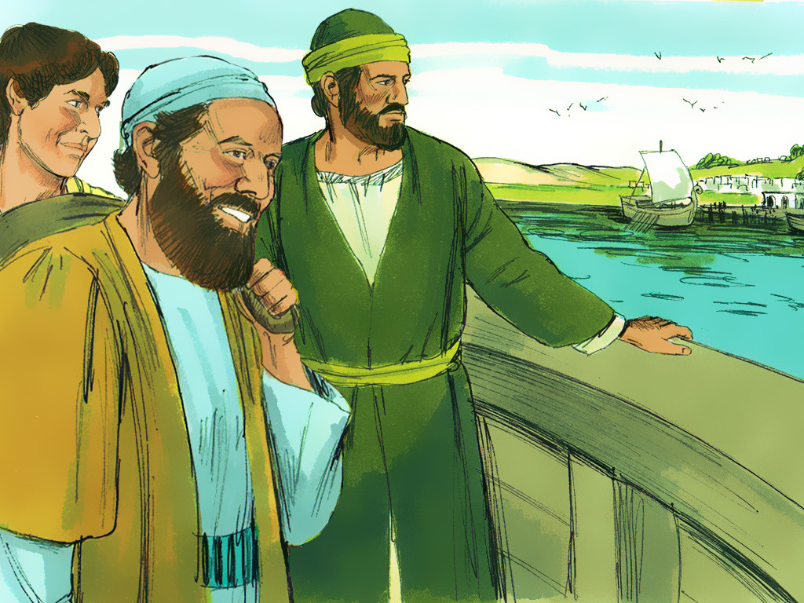
misionleccionesbiblicas.org La llamada a Macedonia
‹#›
Notes:
13. Macedonia era parte de lo que hoy se conoce como Europa. Pablo fue el primer misionero registrado que llevó las Buenas Noticias de Jesús a Europa. Pablo fue un misionero dispuesto a ir a donde Dios quería que él fuera.
¿Y tú? ¿Estás dispuesto a ir a donde Dios quiera que vayas? ¿Estás dispuesto a hacer lo que Dios quiera que hagas?

Slide 14
Notas para maestros -1
5. Como no pudieron ponerse de acuerdo sobre Juan Marcos, Bernabé y Pablo decidieron hacer dos viajes diferentes.
Bernabé llevó a Juan Marcos y zarpó hacia Chipre para animar a las iglesias allí.
6. Pero Pablo fue en otra dirección. En lugar de tomar un barco, Pablo salió caminando. Viajó a muchas de las iglesias que había establecido en su viaje anterior.
Pablo también llevó a alguien para que fuera su ayudante. Llevó a un buen colaborador llamado Silas.
7. En este segundo viaje misionero, Pablo visitó algunas de las iglesias que había comenzado en su primer viaje. Cuando llegaron a Listra, los cristianos estaban felices de ver a Pablo nuevamente.
En Listra, Pablo y Silas conocieron a un joven llamado Timoteo. El padre de Timoteo era griego, y la mayoría de los griegos no seguían a Dios. Pero desde que era niño, la madre de Timoteo (Eunice) y su abuela (Loida) le habían enseñado sobre Dios. Pablo quedó tan impresionado con este joven que lo invitó a unirse a su viaje misionero. Timoteo dejó a su familia y comenzó a viajar con Pablo y Silas, hablando a las personas sobre Jesús.
8. Después de que Pablo, Silas y Timoteo salieron de Listra, viajaron para enseñar a las personas sobre Jesús. Pablo siempre trataba de pensar en dónde querría Dios que él fuera. Cuando intentaron entrar en Asia, el Espíritu Santo no quiso que fueran en esa dirección.
1. Portada: La llamada a Macedonia (Hechos 15:36-41; 16:1-10)
2. Había muchos cristianos en la iglesia de Antioquía. Algunos eran de familias judías y otros de familias gentiles, pero todos amaban a Dios. Pablo y Bernabé eran dos misioneros que eran miembros de la iglesia en Antioquía.
3. Una vez, unos hombres de Jerusalén vinieron a Antioquía y les dijeron a los cristianos que los gentiles no podían ser parte del pueblo de Dios a menos que primero se convirtieran en judíos. Pero Pablo y Bernabé dijeron que eso no era verdad. Viajaron a Jerusalén y hablaron con los líderes de la iglesia sobre este tema.
Los líderes en Jerusalén enviaron una carta de regreso a Antioquía para decirles a todos los cristianos que lo que Pablo y Bernabé habían dicho era correcto. Los cristianos gentiles NO tenían que convertirse en judíos primero para ser parte del pueblo de Dios. Tanto judíos como gentiles son parte del pueblo de Dios por medio de la fe en Jesús. Puede haber diferencias en muchas cosas, pero todos los cristianos necesitan paz y unidad.
4. Después de algún tiempo, Pablo empezó a pensar en todas las personas que él y Bernabé habían visitado durante su primer viaje misionero.
Cuando Pablo le pidió a Bernabé que lo acompañara en un segundo viaje misionero, Bernabé quiso llevar a su primo Juan Marcos. Pablo recordaba que Juan Marcos los había abandonado durante el primer viaje. No quería que los acompañara de nuevo. Pablo y Bernabé tuvieron un desacuerdo muy grande sobre este asunto.
misionleccionesbiblicas.org La llamada a Macedonia
‹#›

Slide 15
Notas para maestros -2
9. Más tarde, Pablo trató de llevar al grupo a Bitinia, pero otra vez el Espíritu Santo lo detuvo. Pablo era un misionero y quería ir a donde Dios lo enviara, pero el Espíritu seguía diciendo “no”.
10.Pablo se detuvo en Troas para decidir qué hacer a continuación. Pero Dios tenía una forma especial de mostrarle sus planes a Pablo.
11. Una noche en Troas, Pablo recibió una respuesta de parte de Dios.
Un hombre vino a él en una visión. El hombre en la visión era de Macedonia, y estaba de pie rogándole a Pablo: —Ven a Macedonia y ayúdanos.
12. ¡Ahora Pablo sabía a dónde quería Dios que fueran! A la mañana siguiente, Pablo les dijo a sus compañeros de viaje que irían a Macedonia. Todos se prepararon para el viaje. Les esperaban muchas aventuras.
13. Macedonia era parte de lo que hoy se conoce como Europa. Pablo fue el primer misionero registrado que llevó las Buenas Noticias de Jesús a Europa. Pablo fue un misionero dispuesto a ir a donde Dios quería que él fuera.
¿Y tú? ¿Estás dispuesto a ir a donde Dios quiera que vayas? ¿Estás dispuesto a hacer lo que Dios quiera que hagas?
misionleccionesbiblicas.org La llamada a Macedonia
‹#›

Slide 16


Atribución: Esta ayuda visual fue construida por Mary Nelson www.missionbibleclass.org utilizando:
Recopilación de textos y diapositivas de Mary Nelson
Texto y diapositivas de Mary Nelson
Ilustraciones de Sweet Publishing http://sweetpublishing.com/
Acceso a través de www.freebibleimages.org
Alteración: Texto añadido a la portada.
Se añadieron textos y flechas en las diapositivas 5, 6, 8, 9 y 10.
Puede descargar este pase de diapositivas de misionleccionesbiblicas.org.
Atribución/Reconocimiento-CompartirIgual 4.0 Internacional Deed, CC BY-SA 4.0
https://creativecommons.org/licenses/by-sa/4.0/deed.es
Recursos gratuitos para compartir la Palabra de Dios con los niños:
misionleccionesbiblicas.org (en español)
www.missionbibleclass.org (in English)
misionleccionesbiblicas.org La llamada a Macedonia
‹#›

